Slide 1
Boutiques immersions
Rapport d'activité 2024

Slide 2
Le constat
Le besoin de mixité :
besoin de mixité pour les jeunes issus des QPV et éviter "l'entre-soi"
De nombreuses études tendent toutes à valoriser la mixité sociale tant dans les études que dans les loisirs.
Le soutien aux études :
La lutte contre des résultats au brevet des collèges plus faible
Besoin d'aide à l'orientation afin d'élargir le choix:
Des orientations au lycée qui différent selon l'origine sociale des élèves.
L'égalité des chances ,c'est de pouvoir armer chaque jeune afin qu'il puissent oser s'expérimenter, découvrir d'autres filières et d'autres univers professionnels.
Dès 14 ans, nous souhaitons donner du sens à la continuité des études afin que des difficultés périphériques ne leur fassent pas baisser les bras.

Slide 3
Le projet
Permettre à des jeunes de s'expérimenter sur les métiers de :
La vente ,la logistique et le e-commerce
Objectifs :
Donner du sens à la scolarité
Appréhender l'univers professionnel
Développer son savoir être
Lutter contre les ruptures de parcours scolaire ou la déscolarisation.

Slide 4
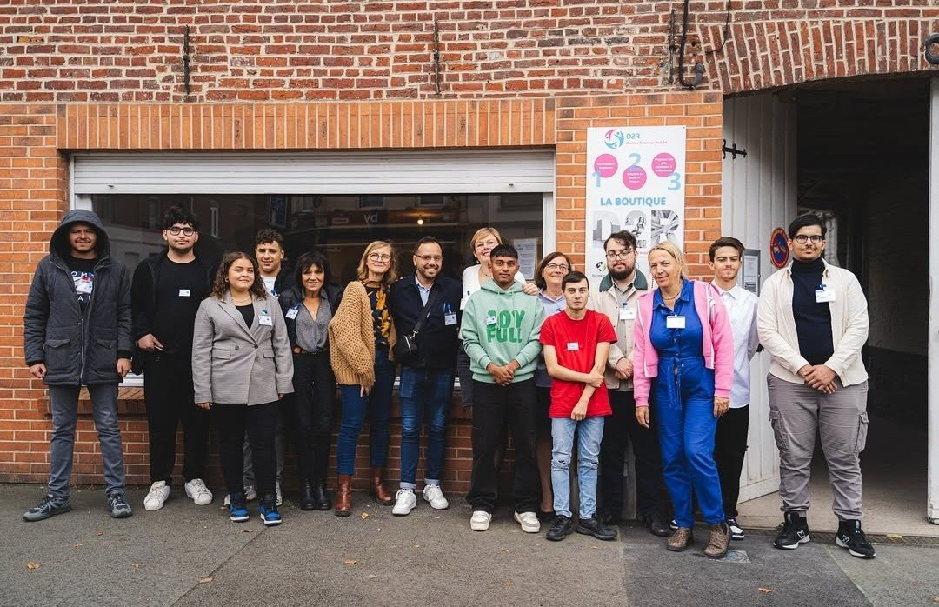
Coordonnatrices de projet :
Hélène Leclerc et Hélène François
Benjamin Huet : stagiaire 2eme année de master ESS
Alternants :
Master Communication pour 2 ans : Arthur Soglo
BTS MCO POUR 2 ans : Essia Bouray et Yassine Tina
Secrétariat administratif 1an : Sabri Hamlaoui Chareuf
Bac pro commerce 3ans : Younès El Mousaoui
Cap Métiers de la Mode 1 an : Anaïs Planque
Services civiques :
Pôle média : Azad Mameche
Pôle Animation auprès de personnes âgées : Inès Boukrim, Ynès Katsar, Malek Mameche
Équipe D2R depuis septembre 2024
33 bénévoles
actifs

Slide 5
Notre public
Dès 14ans
Jeunes vivants en QPV
Jeunes en situation de handicap
Jeunes repérés en risque de rupture
Jeunes déscolarisés /sans affectation
Jeunes sous mains de justice
Jeunes MNA
Jeunes suivis par les service de l'ASE
Jeunes sans stage mettant en péril leurs études
Jeunes en recherche de changement d'orientation

Slide 6
Le développement du projet
Grâce au soutien du Fond Social Européen sur de l'innovation, nous avons pu dès septembre 2024 :
Ouvrir la seconde boutique sur le secteur Lillois
Ouvrir vers d'autres immersions : couture, gestion administrative, numérique , métiers de l'aide à la personne.
Proposer une formule 3 jours sur la découverte de l'univers de la mode, le médico-social et le numérique.
Embaucher 6 personnes ( deux coordonnatrices et 4 alternants)
2 embauches alternance sur fond propre
Nous avons été soutenus pour l'ouverture de la boutique d'Hellemmes par :
La Fondation du Nord
La fondation Vinci pour les cités

Slide 7
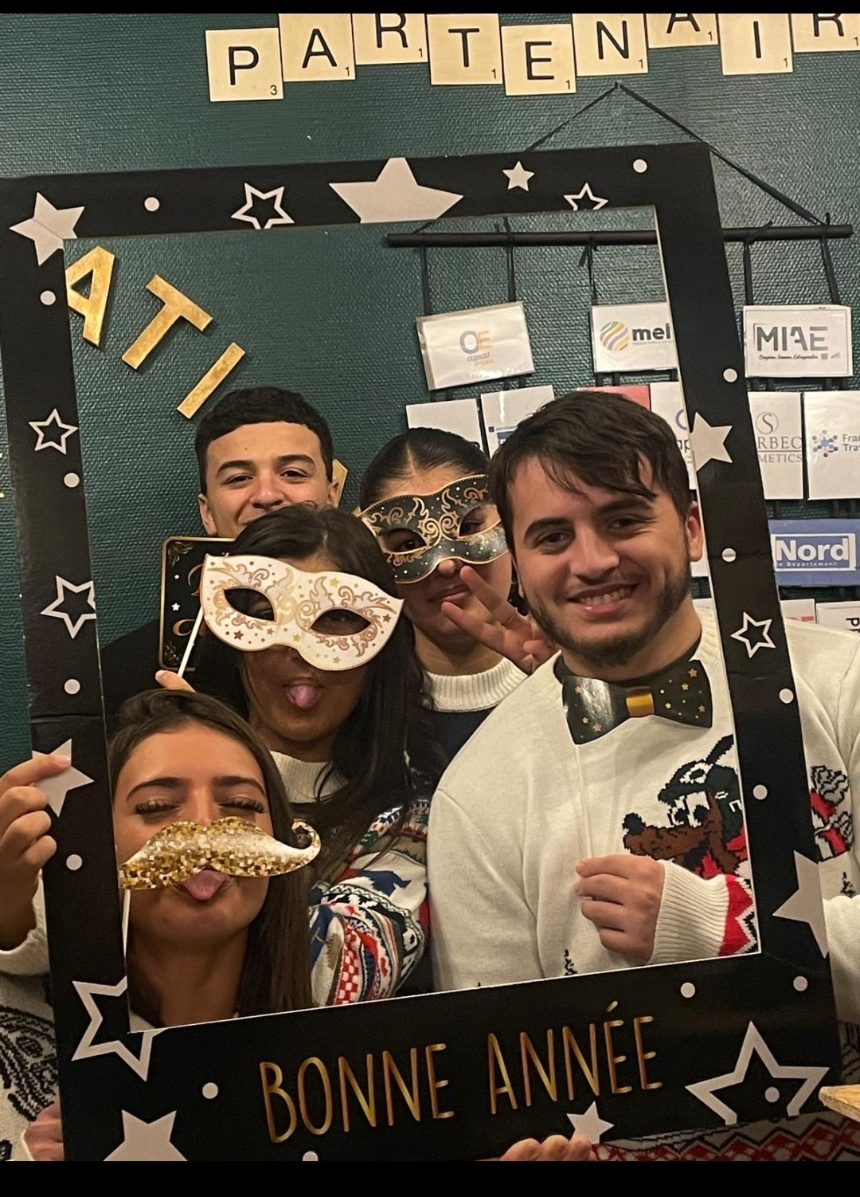
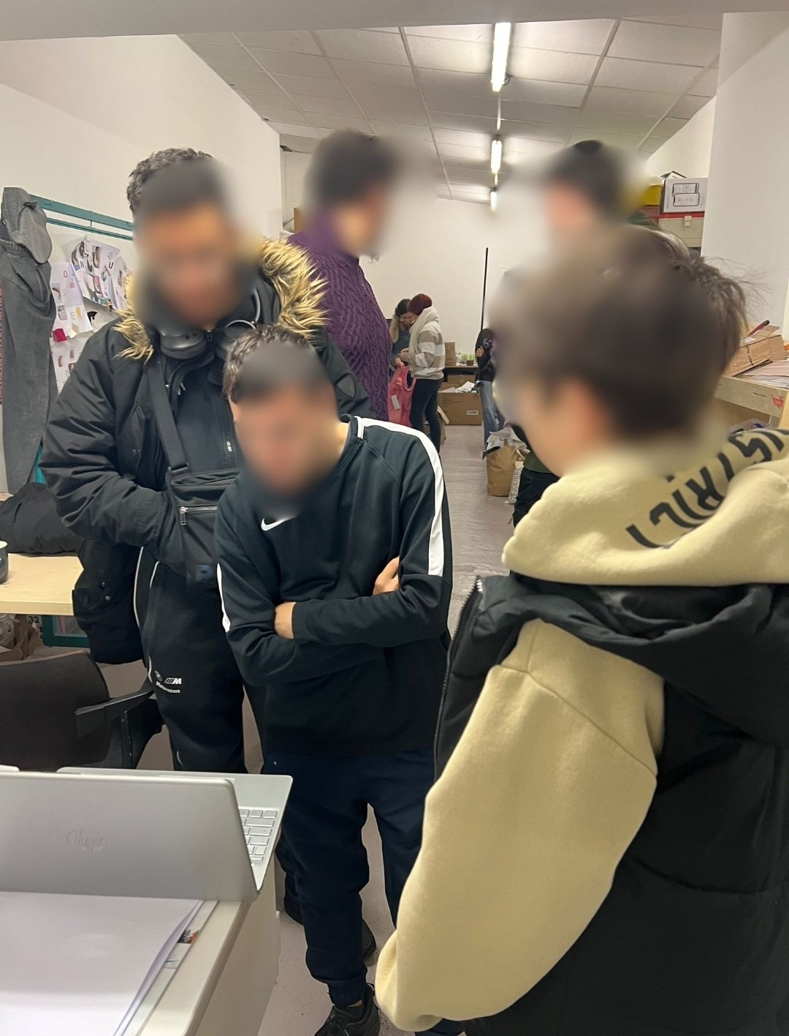
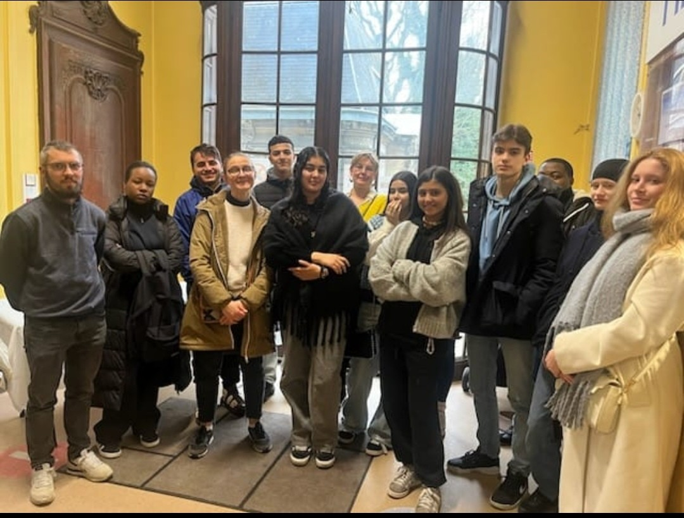
Quelques chiffres
133 jeunes accompagnés sur 2024
75 jeunes étaient issus des QPV
70% des jeunes font au minimum deux immersions
77 Tourquennois 15 Lillois 14 Roubaisiens et 27 autres villes
74 filles et 59 garçons

Slide 8
Budget 2024 projet boutiques
Répartition budget :
FSE+
60187
Fse+ à partir de septembre 2024
Les fondations pour l'aménagement de la seconde boutique et équipement multimédia
Aide aux postes pour les alternants
SolidarCité pour investir dans des produits Made In France
Boutiques
57094
Fondation du Nord
15000
Contrat ville
14000
Aide aux postes
10000
Fondation Vinci
8500
SolidarCité
1500

Slide 9
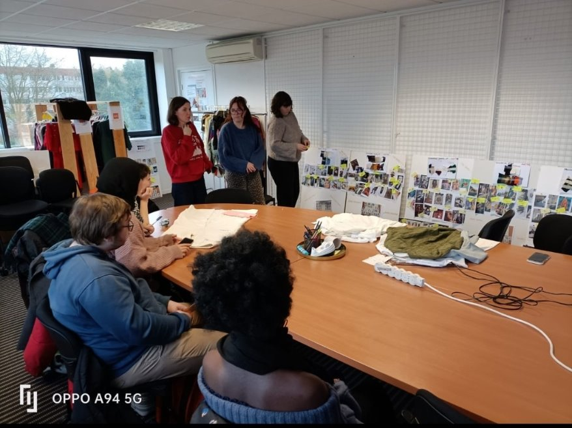
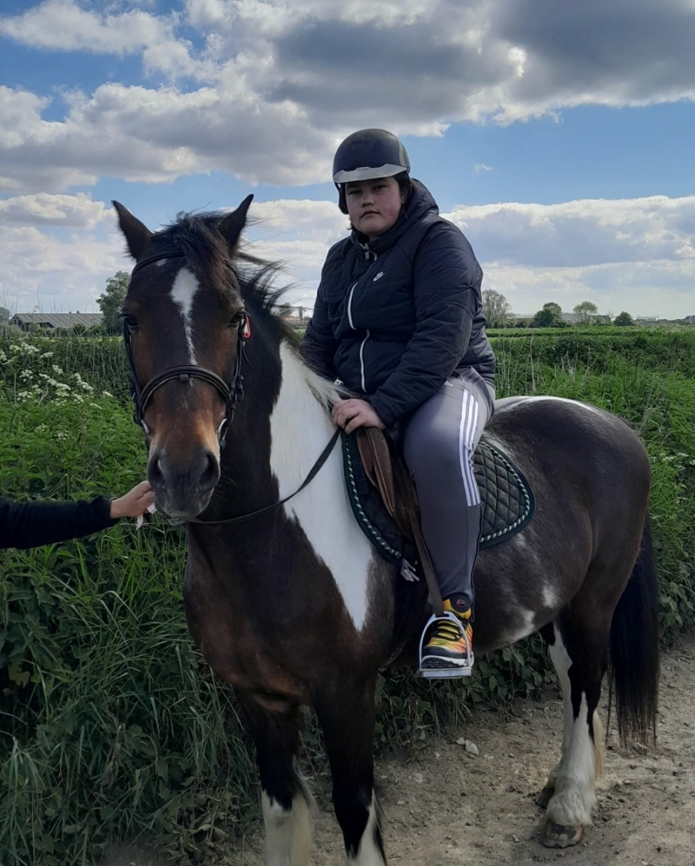
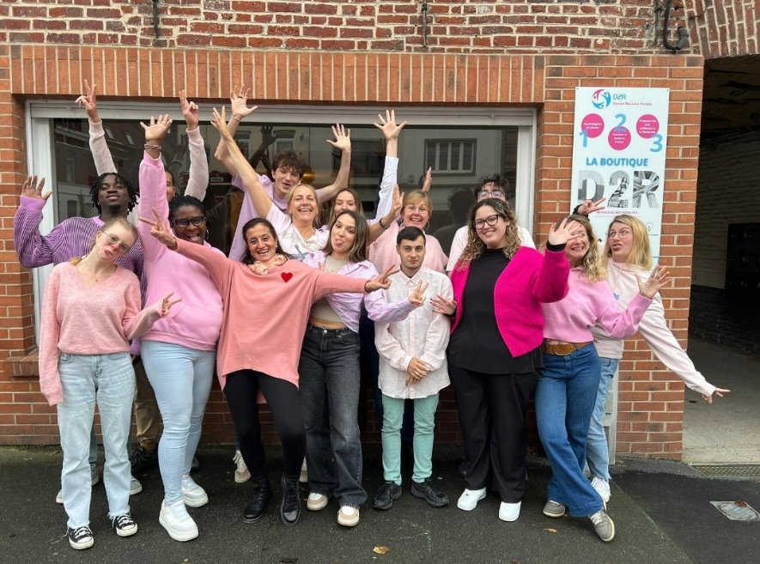
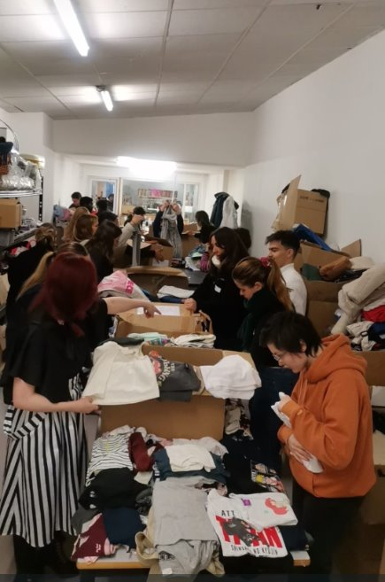
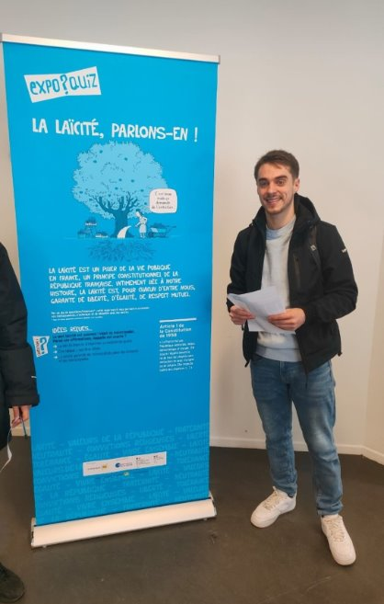
Le travail mais pas que...
Le partenariat d'entreprises avec BZB et Vinci a permis aux jeunes d'échanger sur la posture lors d'entretiens mais aussi de découvrir des métiers non connus
Le partenariat avec la PJJ a permis :
Une immersion dans des ciné-débat sur la laïcité ,la mise en place de la certification PIX et le passage de l'ASSR ,séance d'équithérapie,...
Actions de sensibilisation
Nous accompagnons les jeunes à porter des projets en faveur des personnes en difficultés :
Marché de Noêl intergénérationnel
Kits d'hygiène Bureau du Cœur et Souffle du Nord
Octobre rose
Préparation de cadeaux de fin d'année pour des enfants en situation de précarité

Slide 10









































MERCI
Relais soleil Tourquennois

